Slide 1
UPV/EHU
Araba Motorsport
MotoStudent Electric Team
arabamotorsport.eus
UPV/EHU
MOTOSTUDENT 2022/2023
Notes:
https://www.behance.net/gallery/159872131/Maryle-Presentation-Template?tracking_source=project_owner_other_projects

Slide 2
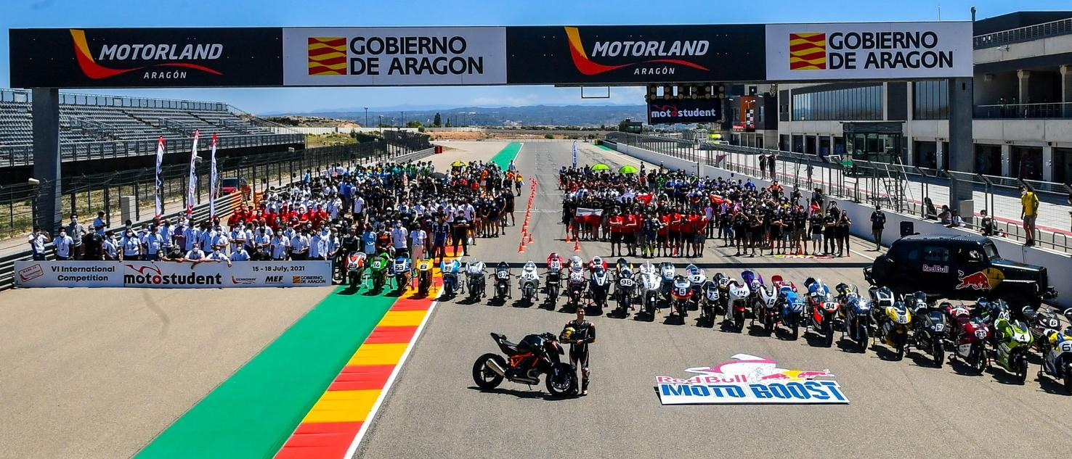
MotoStudent
Prototipoa proban jarriko da gainerako taldeen aurka Alcañizeko (Teruel) MotorLand zirkuituko lasterketa batean
MotoStudent bi urtean behin egiten den nazioarteko lehiaketa da.
Bertan, hainbat unibertsitatetako ikasleak elkarren artean lehiatzen dira errendimendu handiko lehiaketa-motor bat fabrikatzeko
arabamotorsport.eus
UPV/EHU
MOTOSTUDENT 2022/2023

Slide 3
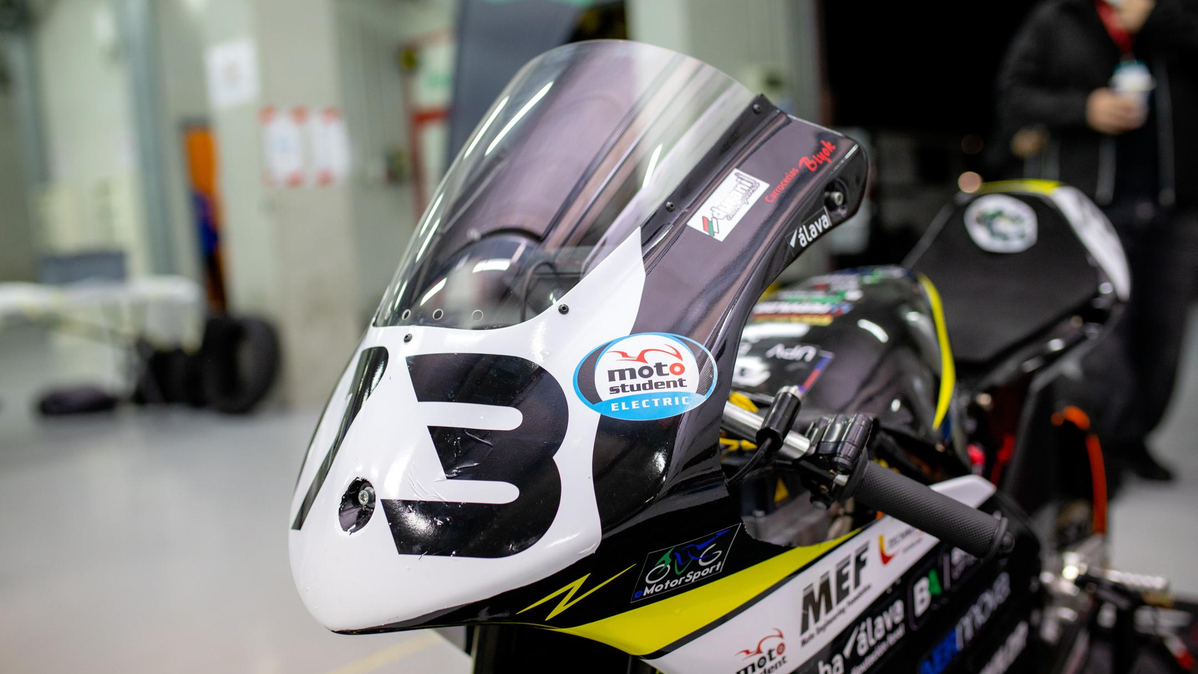
Kategoriak
Bi aukera lasterketan parte hartzeko:
1
Petrol
Taldeek gasolina-motorrek bultzatutako moto-prototipoak fabrikatzen dituzte.
2
Electric
Ekipoek motorren prototipoak garatzen dituzte % 100 elektrikoak.
arabamotorsport.eus
UPV/EHU
MOTOSTUDENT 2022/2023

Slide 4
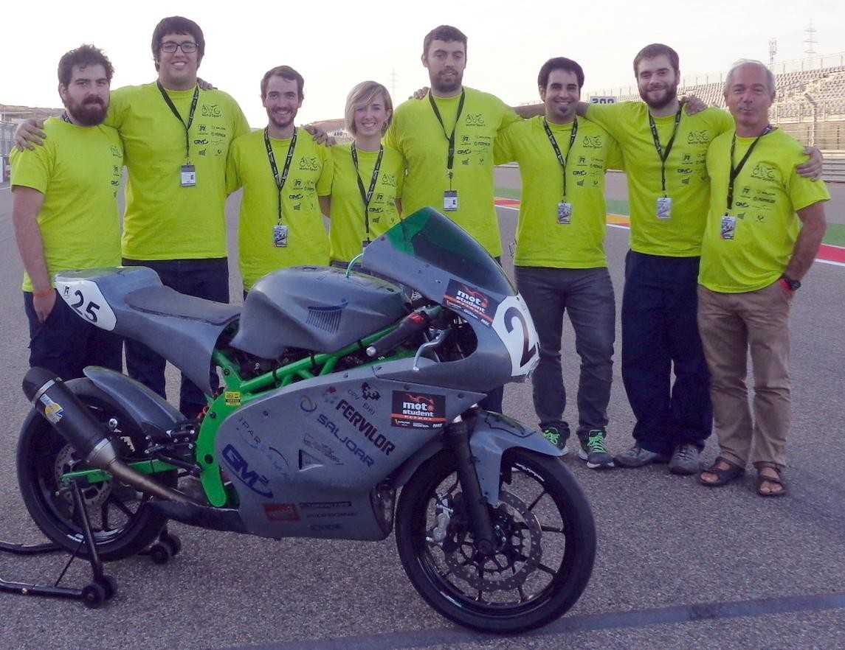
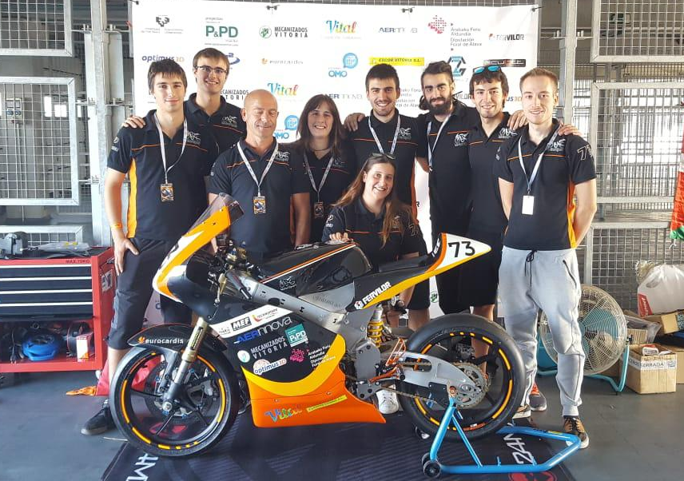
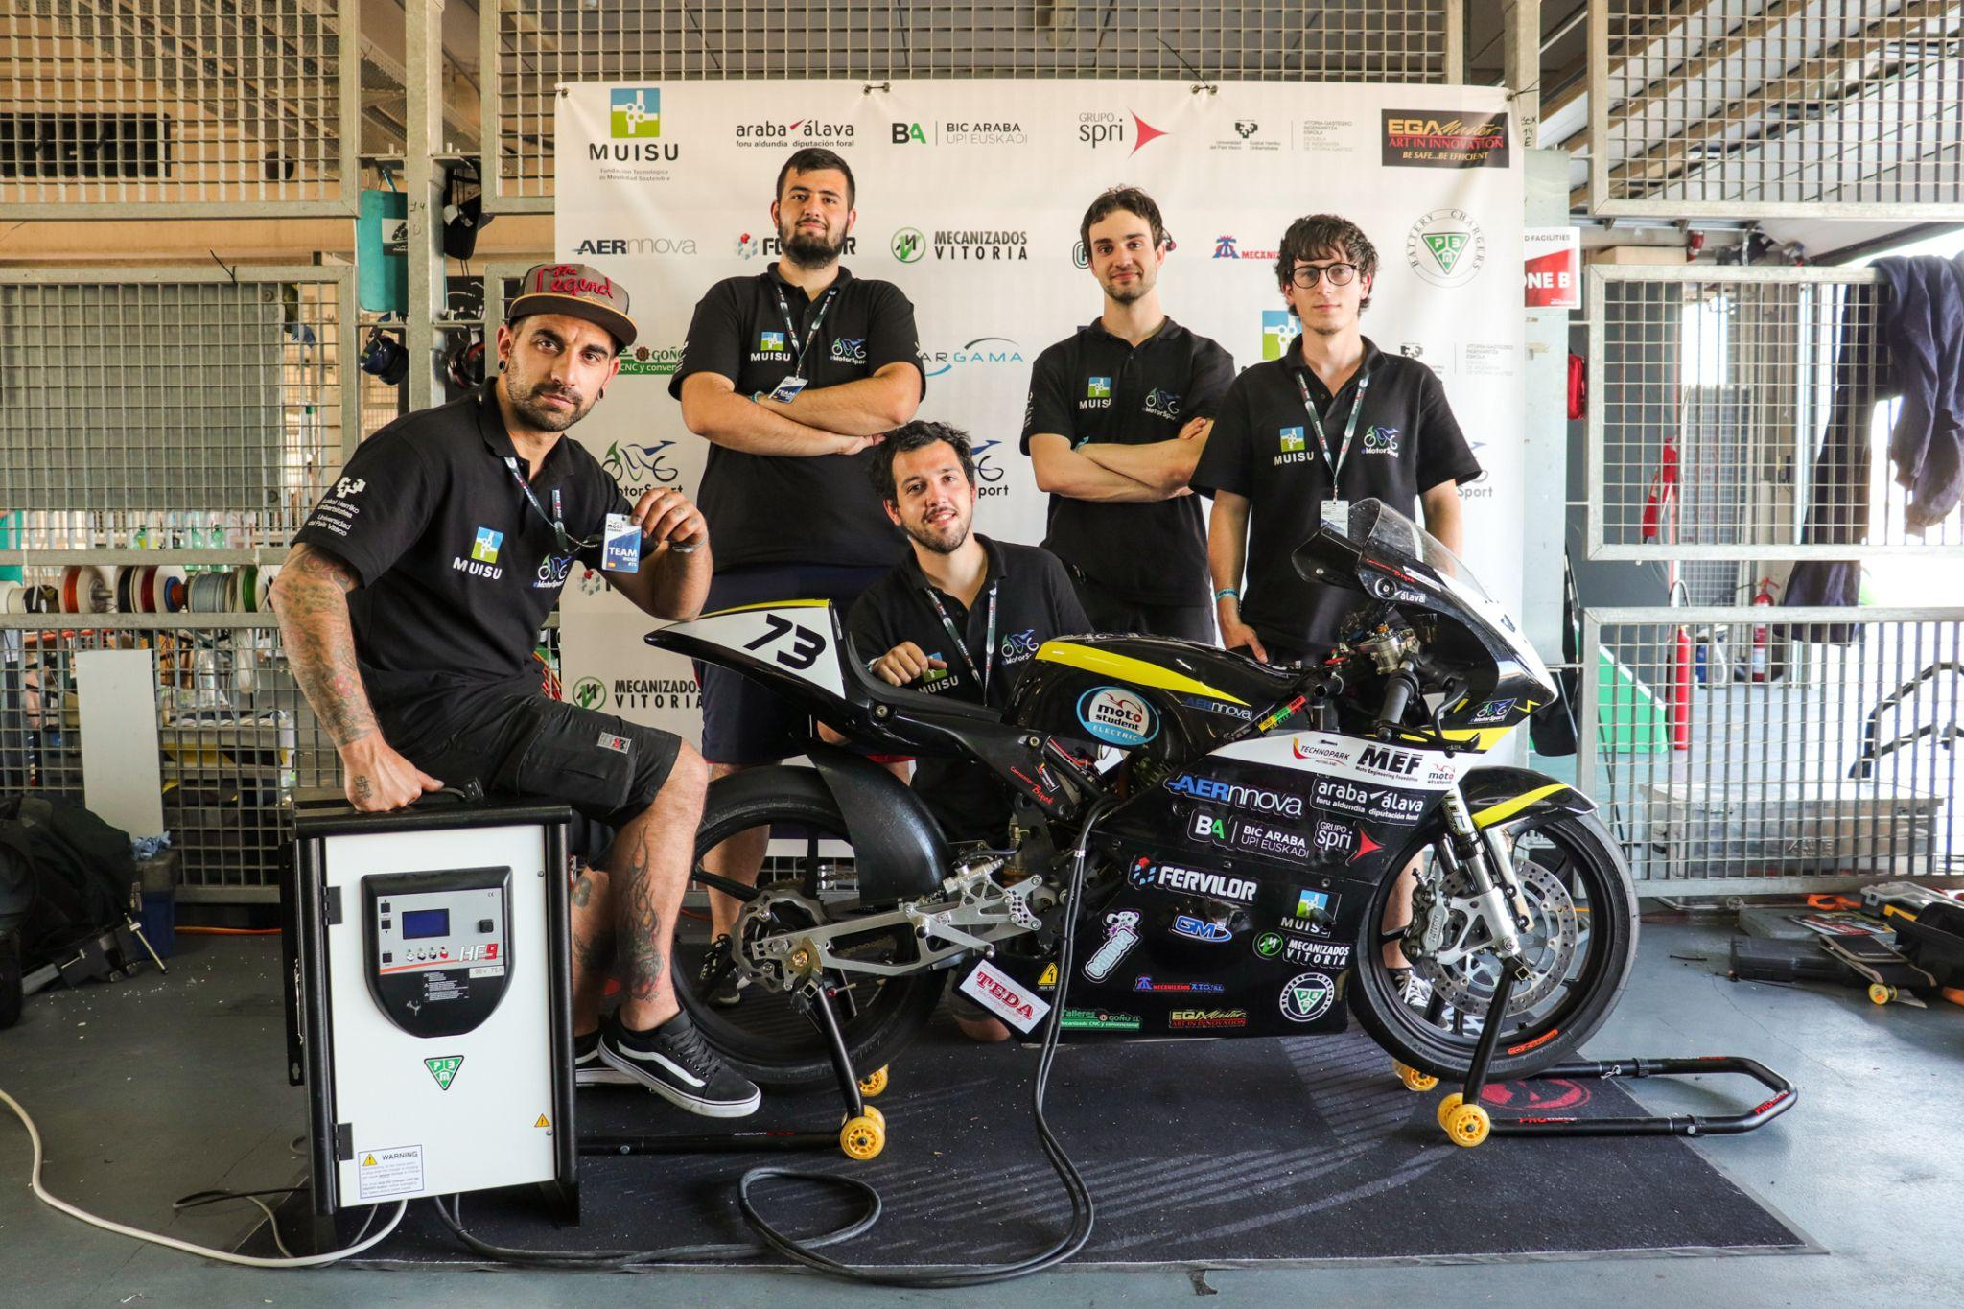
Taldearen historia
(01)
2015-2016
(02)
2017-2018
(03)
2019-2021
Gasolina
Gasolina
Elektrikoa
arabamotorsport.eus
UPV/EHU
MOTOSTUDENT 2022/2023

Slide 5
2017-2018
2015-2016
2019-2021

Slide 6
Ingeniaritza eskolak VG eMotorSportekin parte hartu du azken hiru edizioetan, eta kategoria bakoitzeko 50 talde baino gehiagoren artean lehenengo 20en artean kokatzea lortu du beti.
2019/2021 edizioa: 13. postua 50 talde parte-hartzaileren artean
Notes:
Crear un modelo de negocio sostenible
Proporcionar oportunidades educativas de formación.

Slide 7
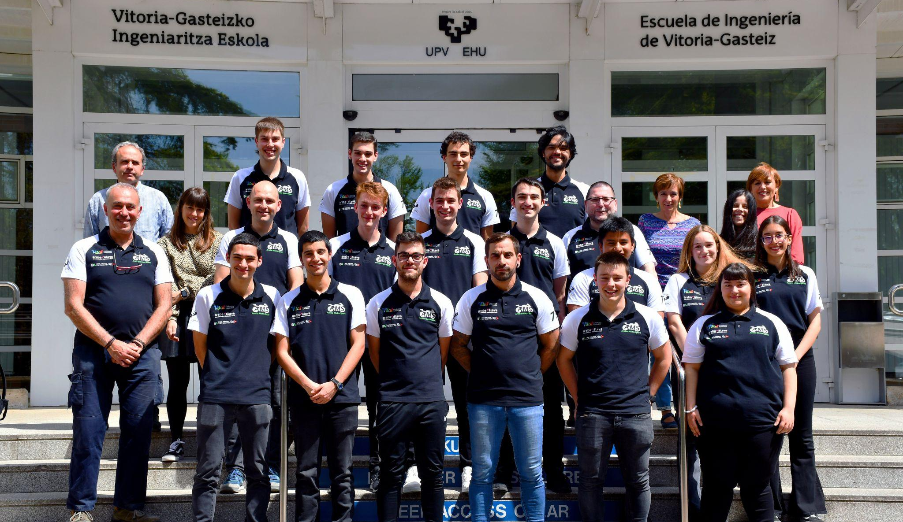
IV Edizioa 2022/23
Gure taldea UPV/EHUko Gasteizko Ingeniaritza Eskolako eta Ekonomia eta Enpresa Fakultateko ikasleek osatzen dute.
arabamotorsport.eus
UPV/EHU
MOTOSTUDENT 2022/2023

Slide 8
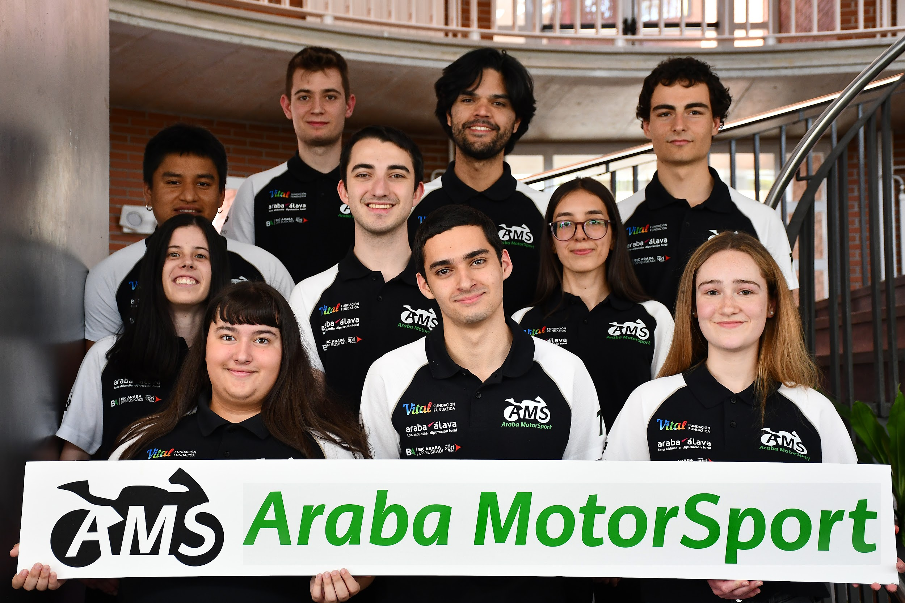
Marketing eta finantzak
Departamentuak
Sare sozialak eta taldearen barneko eta kanpoko irudi korporatiboa kudeatzen ditu.
Gainera, babesleekin lan egiten du, taldearen aurrekontua kudeatzen du eta proiekturako dirua bilatzen du.
arabamotorsport.eus
UPV/EHU
MOTOSTUDENT 2022/2023

Slide 9
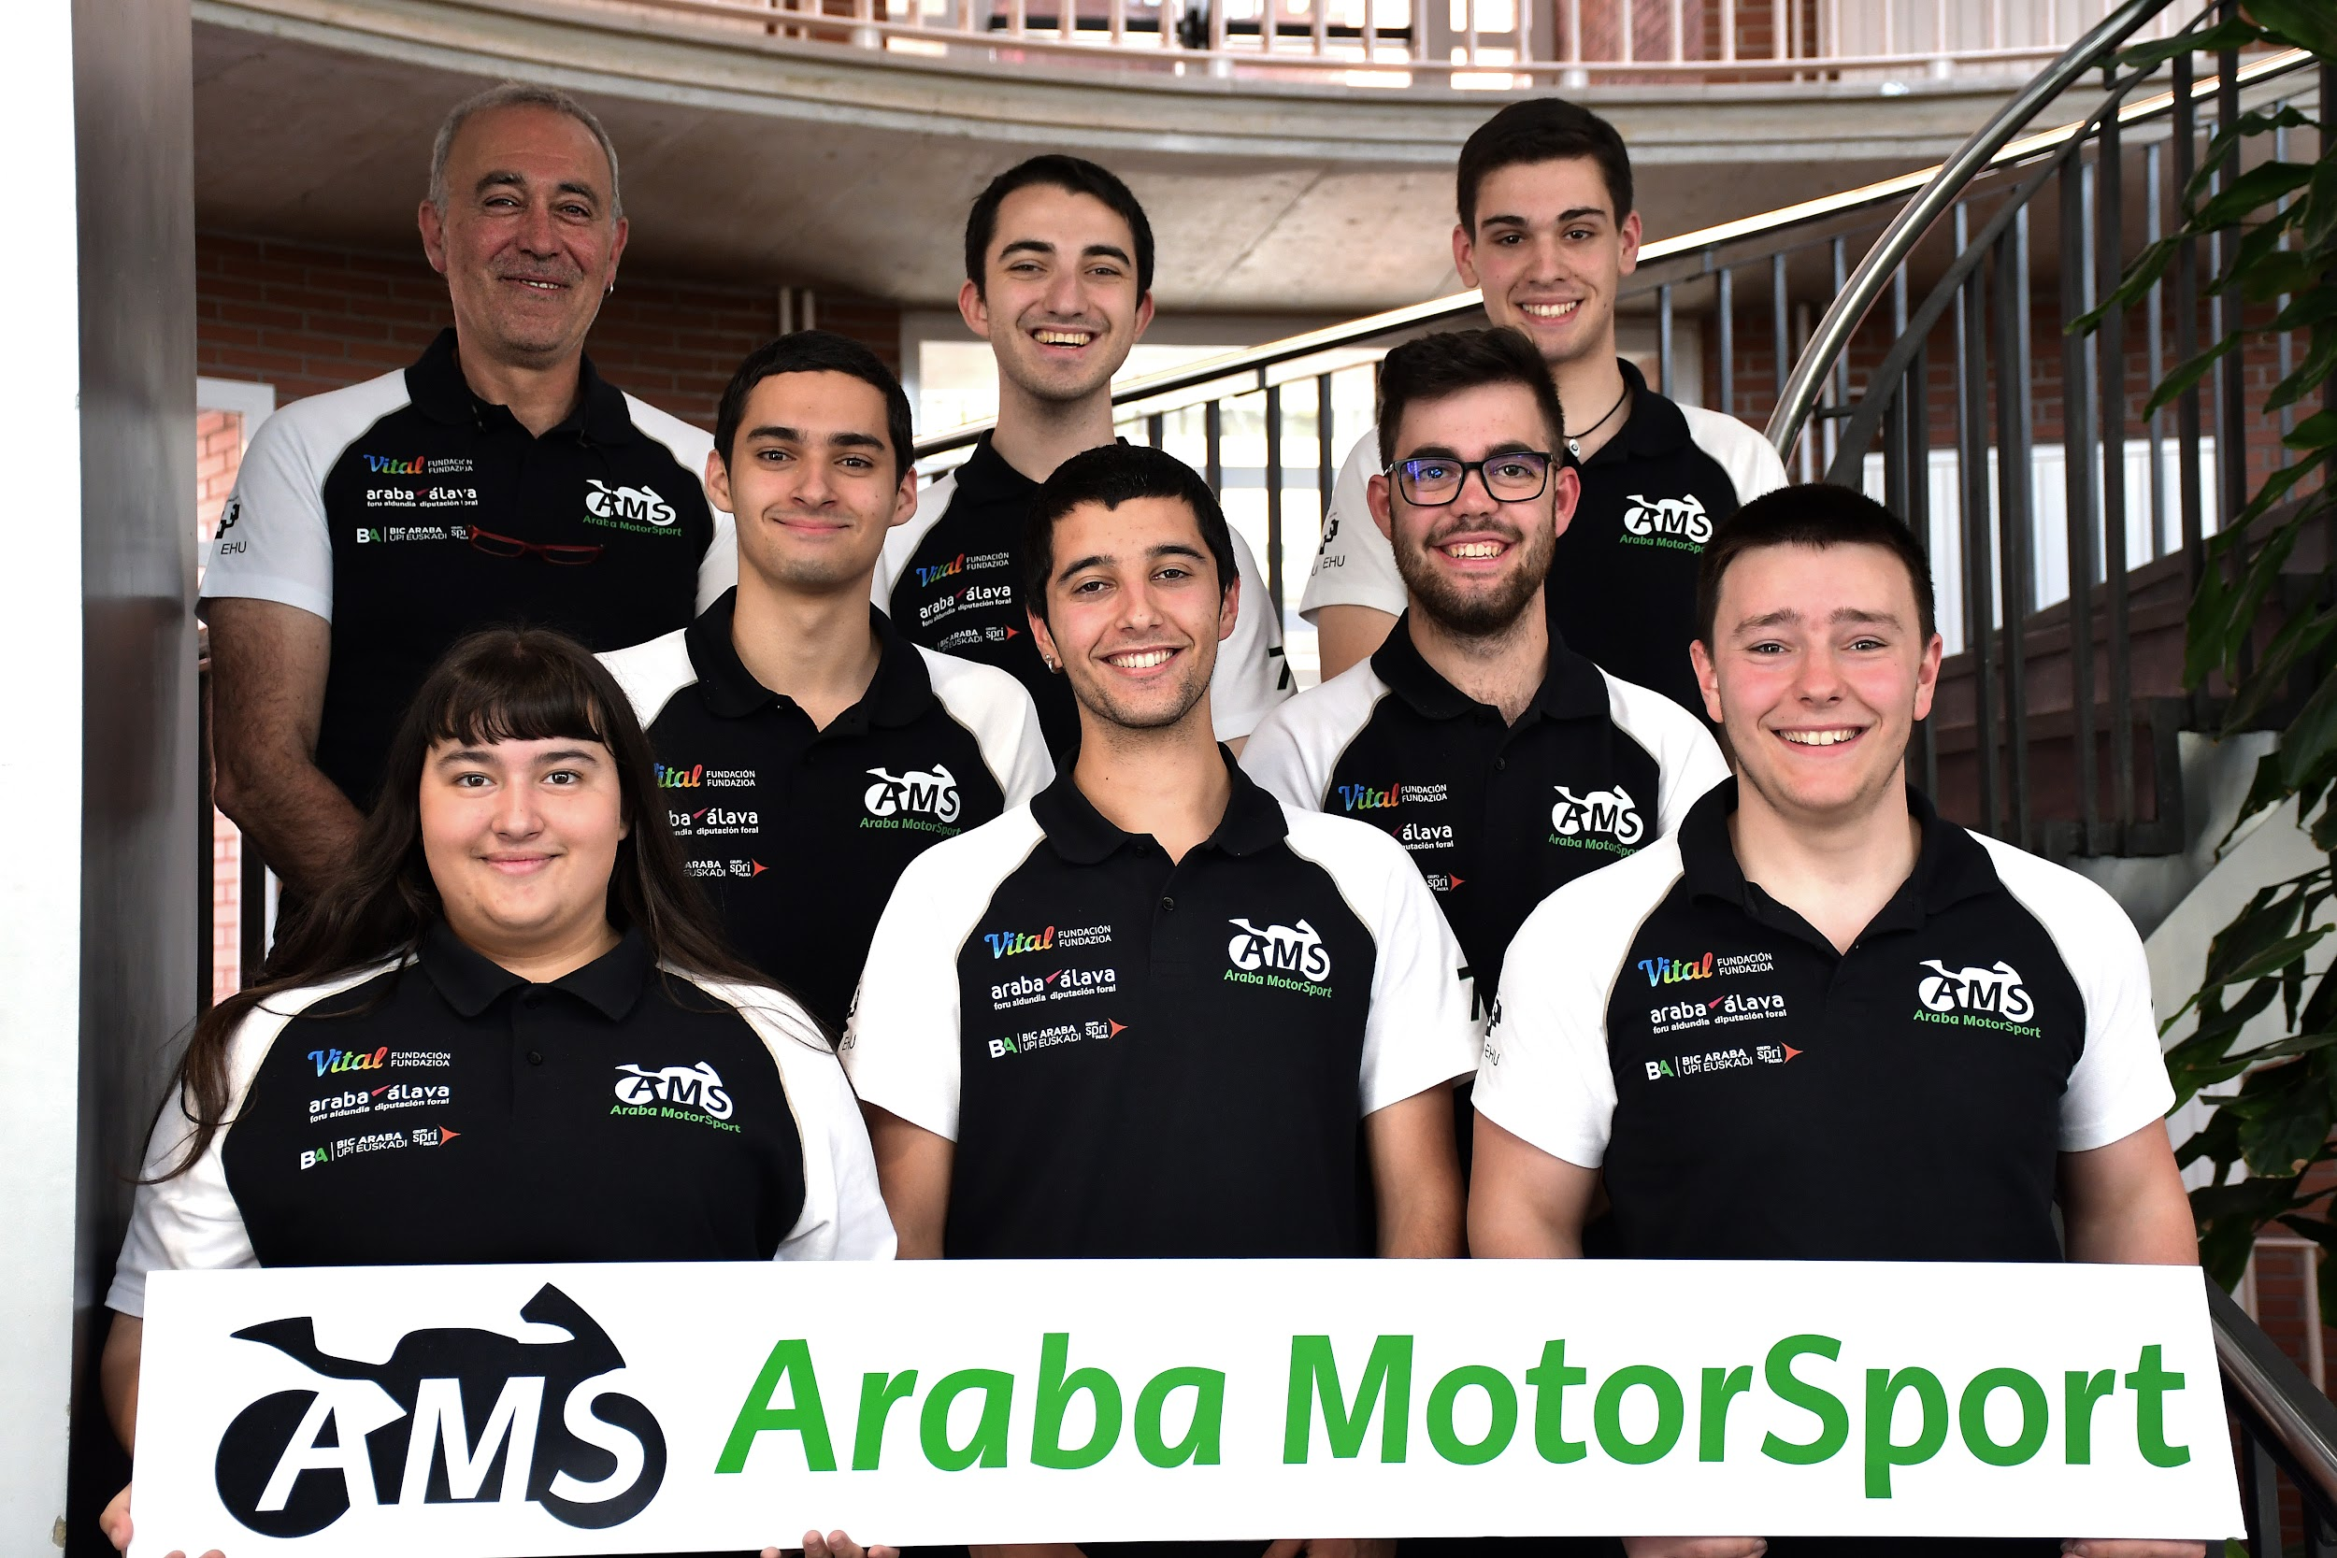
Mekanika
Departamentuak
Prototipoaren atal guztiak gorpuzten ditu. Diseinuak egin ondoren, probak egiten dira kalitatea ziurtatzeko eta baldintzak betetzeko.
arabamotorsport.eus
UPV/EHU
MOTOSTUDENT 2022/2023

Slide 10
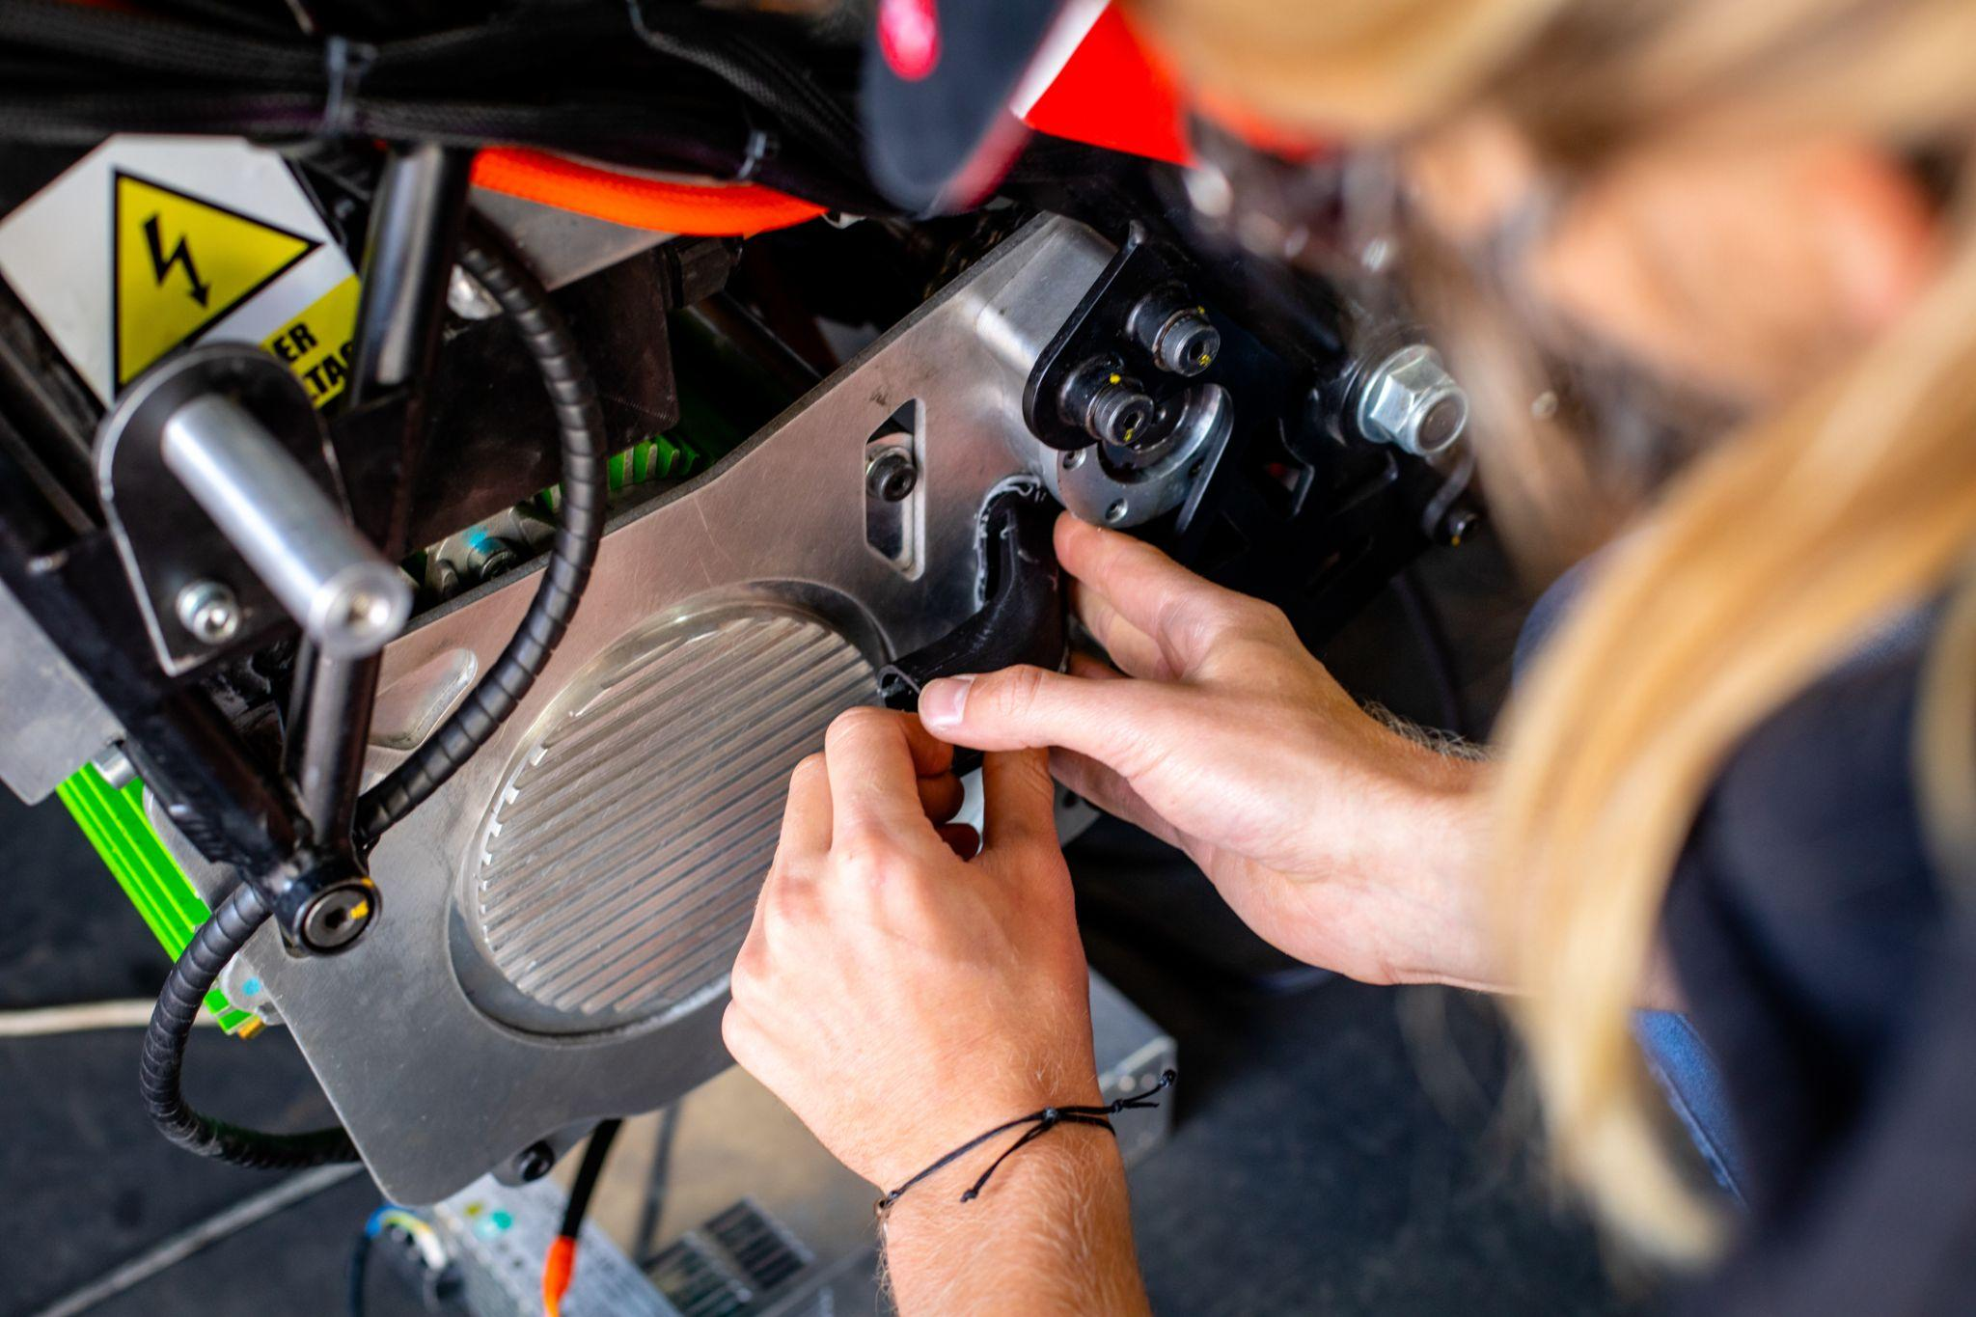
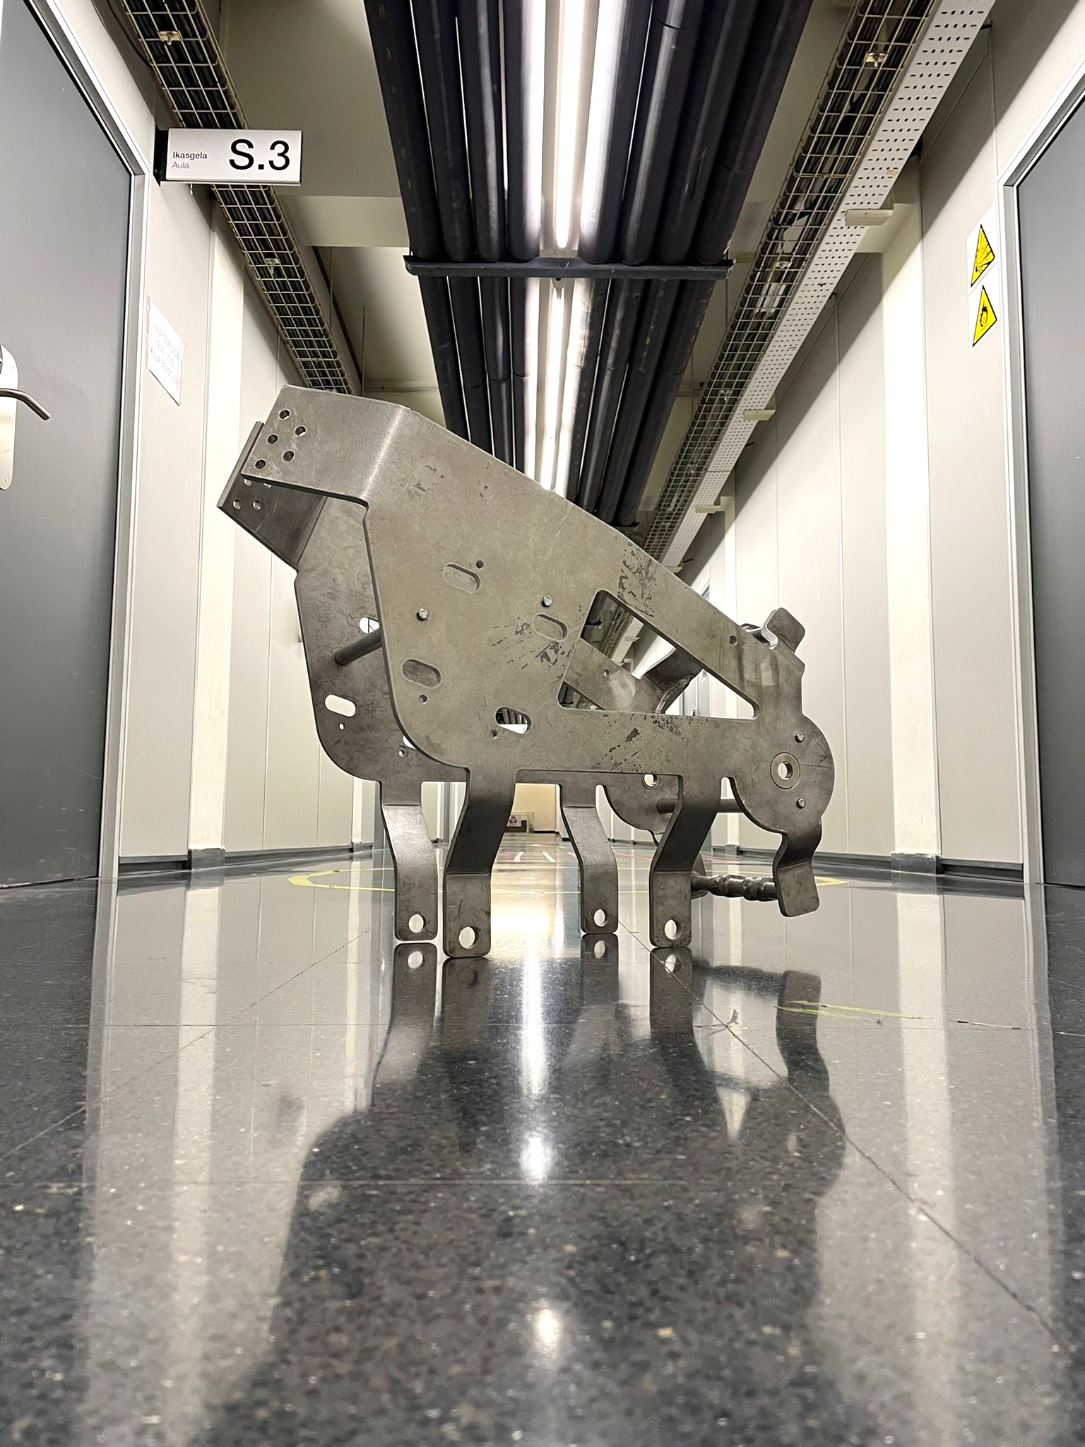
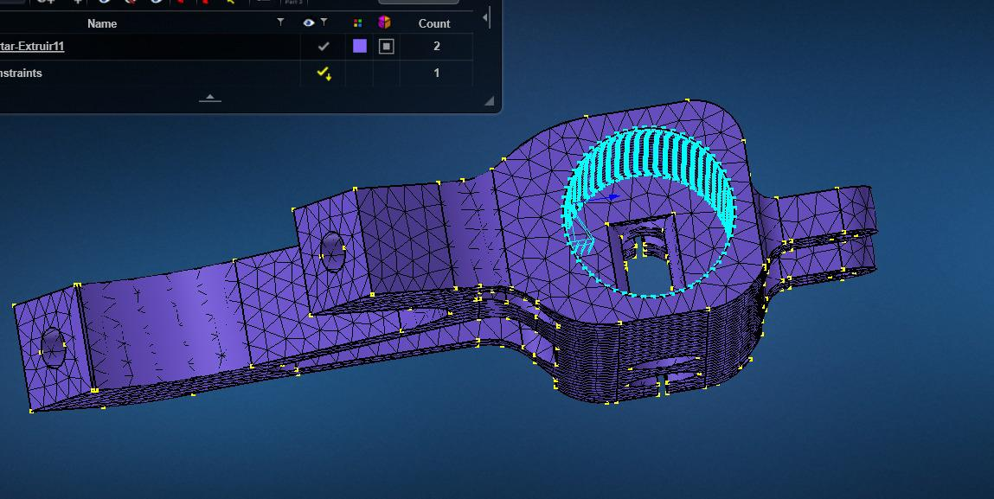
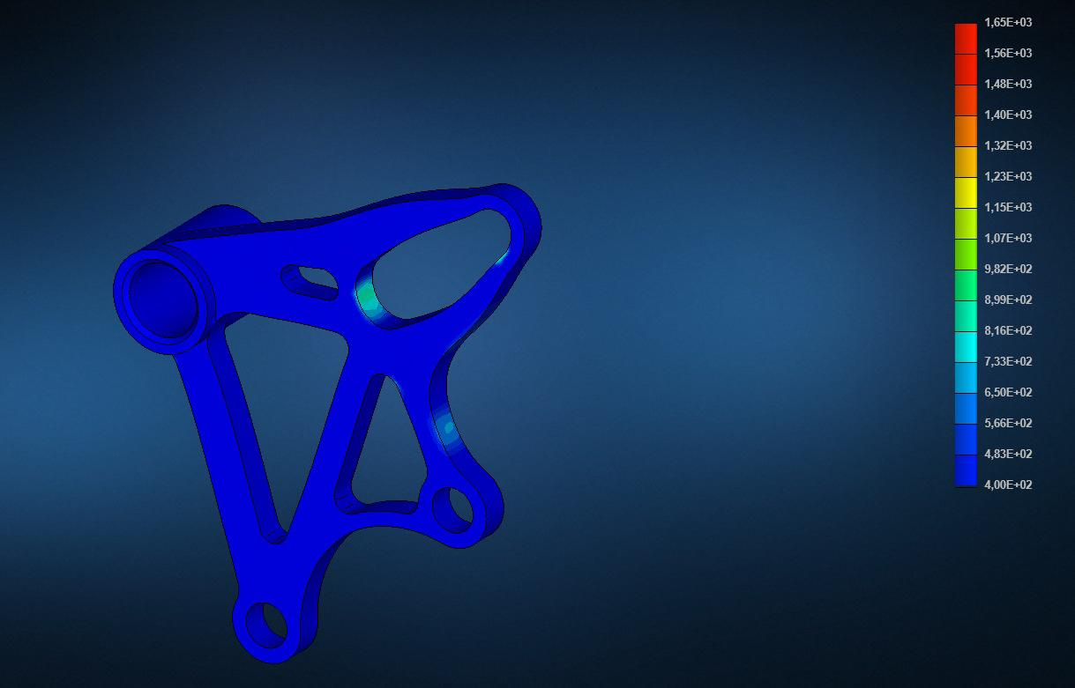
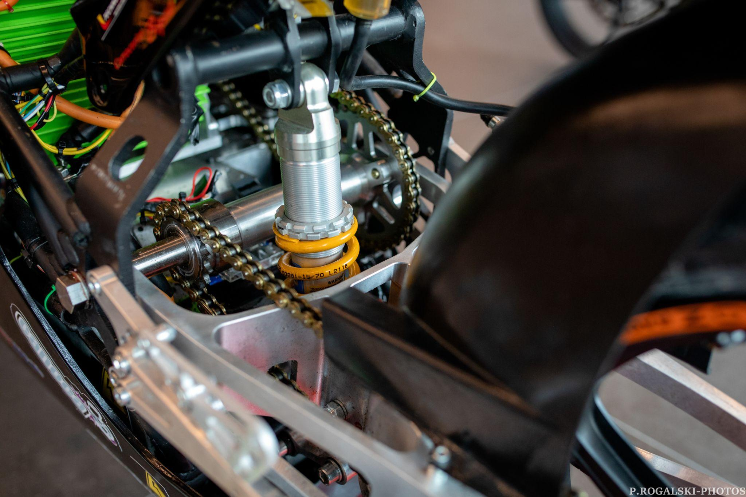
Mekanika
arabamotorsport.eus
UPV/EHU
MOTOSTUDENT 2022/2023

Slide 11
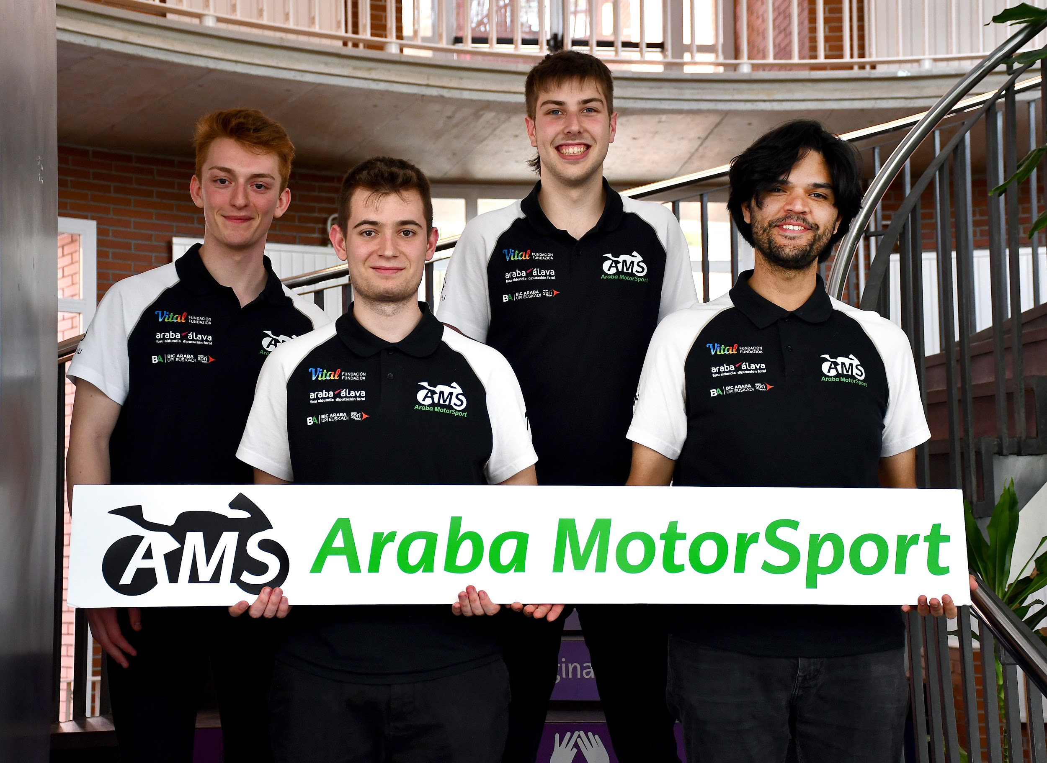
Elektronika
Departamentos
Motor elektrikoaren prototipoak behar bezala funtzionatzen duela bermatzeaz arduratzen da, eta motor elektrikoan eta battery-packean jartzen du arreta.
arabamotorsport.eus
UPV/EHU
MOTOSTUDENT 2022/2023

Slide 12
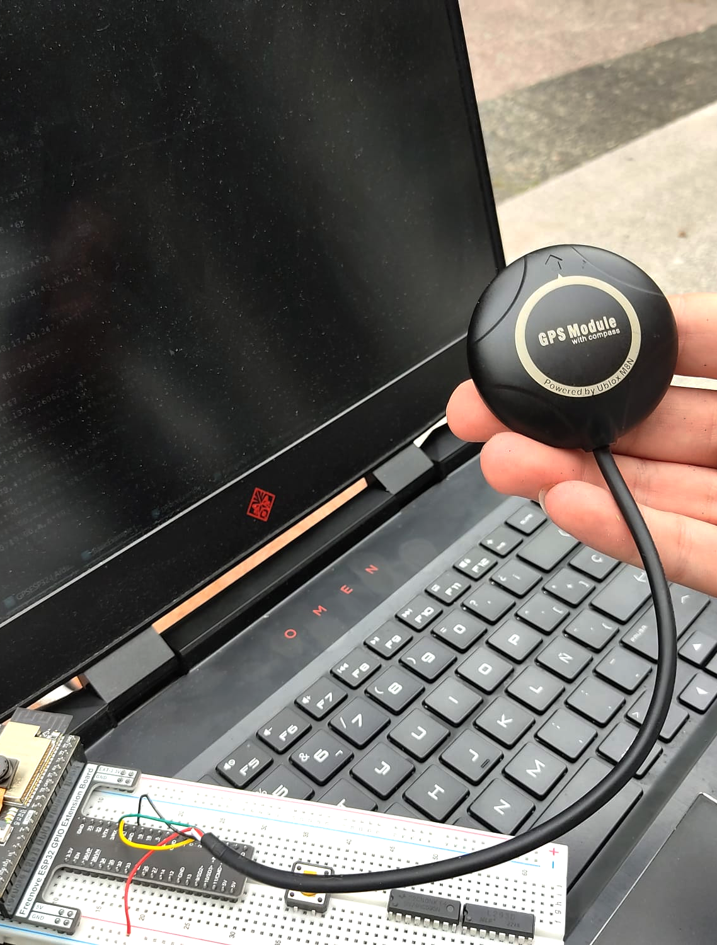
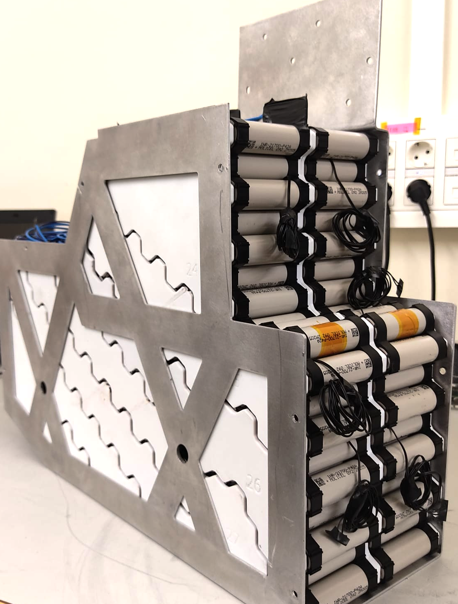
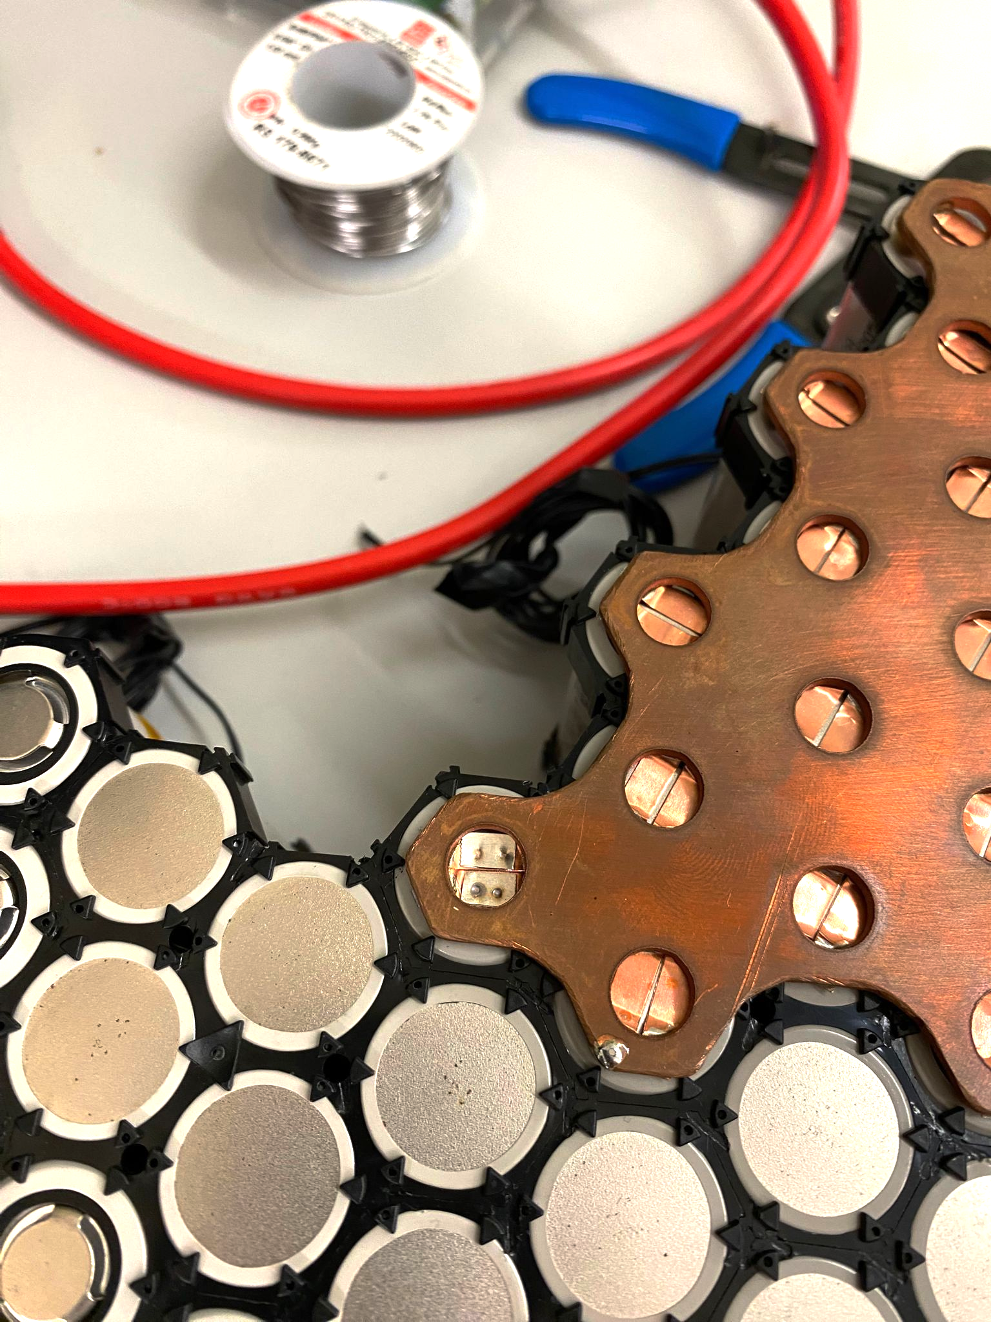
Elektronika

Slide 13
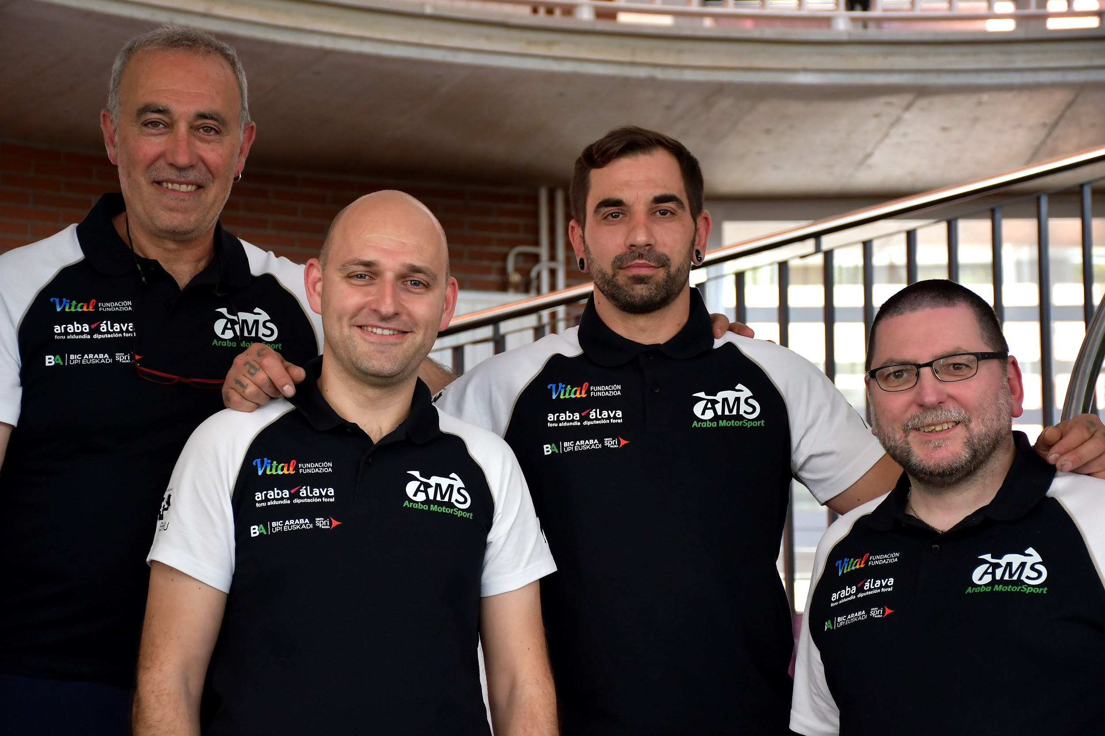
Pilotua eta irakasleak
Departamentuak
Taldeak hainbat irakasleren eta pilotu profesional baten laguntza du.
Taldea gorpuzteaz arduratzen dira, eta orientazioa, aholkuak eta laguntza teknikoa ematen diete, oro har, indartzeko.

Slide 14
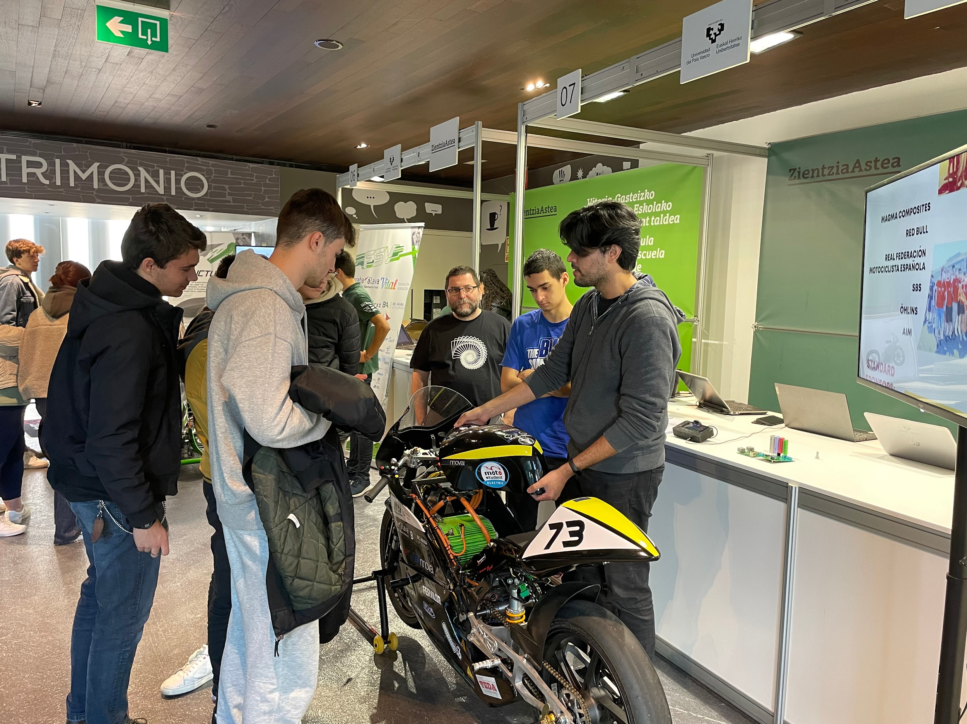
Zientzia astea UPV (10-13/11/2022)
Onurak
Akademikoak
UPV/EHU Araba MotorSport bezalako unibertsitate-proiektuetan parte hartzeak prestakuntza akademikoan ikasitako guztia praktikan jartzeko aukera ematen die ikasleei, ezagutza berriak eskuratzeko eta arlo espezifikoetan sakontzeko aukera eskainiz.
Gainera, aukera askeko 9 ECTS lor daitezke, bai eta Gradu Amaierako Lanerako (TFG) proiektuaren zati batzuk erabiltzeko aukera ere.
arabamotorsport.eus
UPV/EHU
MOTOSTUDENT 2022/2023

Slide 15
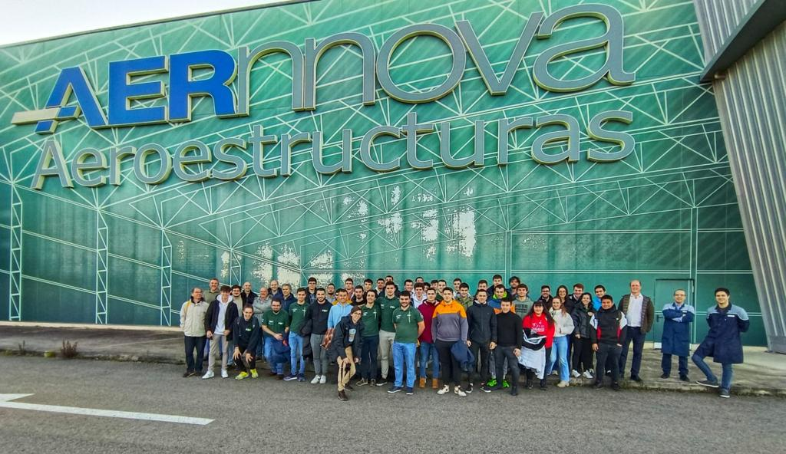
Bisita Aernnovara (24/02/2023)
Onurak
Kurrikularrak
Enpresek oso ondo baloratzen dute proiektu mota honetan parte hartzea, ikasleei lan eta enpresa munduaren aurkezpena eskaintzen baitie.
Halaber, komunikazioa, talde-lana, antolaketa, erantzukizuna, sormena eta lidergoa bezalako trebetasunak garatzea.
arabamotorsport.eus
UPV/EHU
MOTOSTUDENT 2022/2023

Slide 16
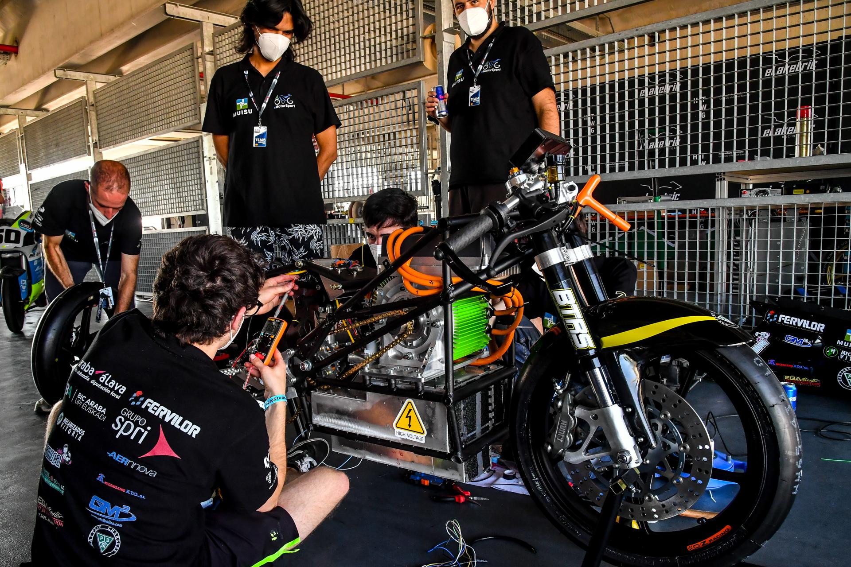
Onurak
Esperientzia pertsonalak
Prototipoaren diseinuan eta muntaian parte hartzeak eta zirkuitu batean aritzea esperientzia paregabea eta ahaztezina eskaintzen du.
arabamotorsport.eus
UPV/EHU
MOTOSTUDENT 2022/2023

Slide 17
AURRETIAZKO ESKAKIZUNAK ETA EZAGUTZAK
Proiektua guztiz borondatezkoa da, eta funtsezko bi baldintzatan oinarritzen da: konpromisoa eta erantzukizuna.
Proiektuan zehar, positiboki baloratzen diren hainbat jarduera edo entregagai egin behar dira. Garrantzitsua da kontuan hartzea pertsona bakar baten inplikaziorik ezak eragin negatiboa izan dezakeela talde osoaren lanean.
Taldearekin bat egin ahal izateko ez da beharrezkoa aldez aurretik ezagutza zabala izatea. Hala ere, espero da kideek gogor lan egingo dutela eta etengabe beren prestakuntza bilatuko dutela proiektua garatu bitartean beharrezkoak diren ezagutzak eskuratzeko.
arabamotorsport.eus
UPV/EHU
MOTOSTUDENT 2022/2023

Slide 18
BABESLEAK

Slide 19
KONTAKTUA
arabamotorsport.eus
motostudent.vitoria@gmail.com
Escuela Universitaria de Ingeniería de Vitoria-Gasteiz, Nieves Cano Kalea 12
@araba_motorsport
MotoStudent VG MotorSport | Vitoria-Gasteiz
Linkedin UPV/EHU Araba MotorSport

